Slide 1
Свислочский районный исполнительный комитет
Календарный график по вовлечению в хозяйственный оборот объектов недвижимого имущества, находящихся в собственности Свислочского района, на 2020 год

Slide 2
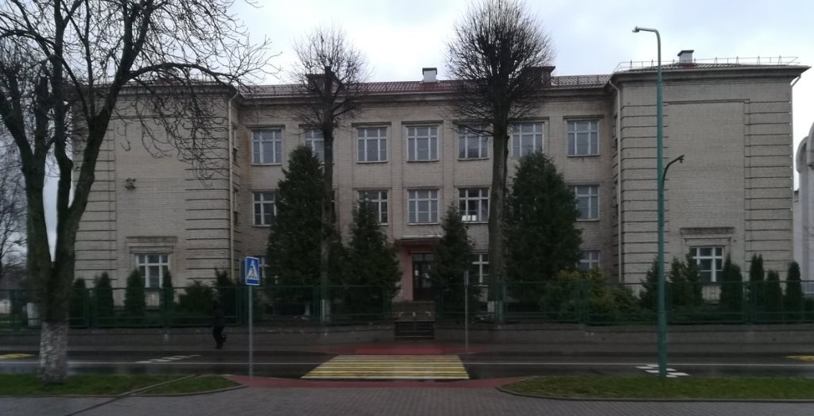
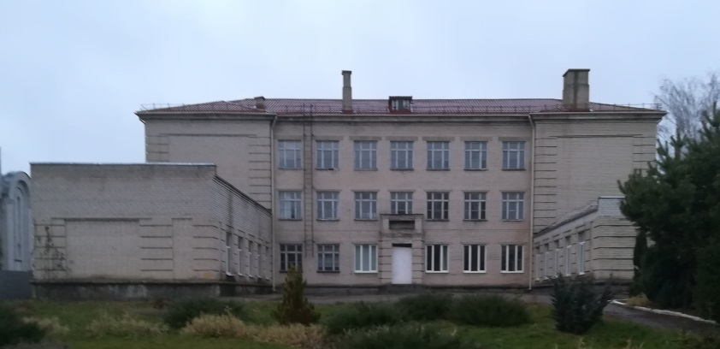
Здание учебного корпуса № 1
бывшей Свислочской средней школы № 3
Адрес | г. Свислочь, ул. Калиновского, 4
Балансодержатель | Отдел образования Свислочского районного исполнительного комитета
Сведения о капитальном строении | Инвентарный номер: 413/С-19933 Общая площадь (кв.м.): 1713,10 Назначение: здание специализированное для образования и воспитания Составные части: подвал, пристройка, сараи, мощение, забор, ворота, калитка Год постройки: 1960 Не используется с ноябрья 2018 года
Сведения о земельном участке | Целевое назначение: для размещения объектов образования и воспитания Общая площадь земельного участка га: 0,4948 Количество капитальных строений на земельном участке: 1
Начальная цена продажи | 407 262,65 рублей
Проведенная работа | Прошло 3 аукциона, в том числе с понижением цены на 50%; Объявлен аукцион на 19 декабря 2019 г. с понижением начальной цены на 80% ; цена продажи составит - 81 452,53 рублей.

Slide 3
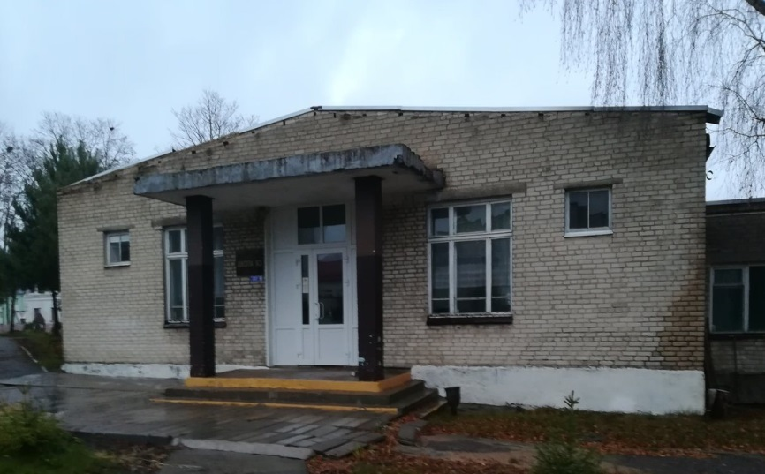
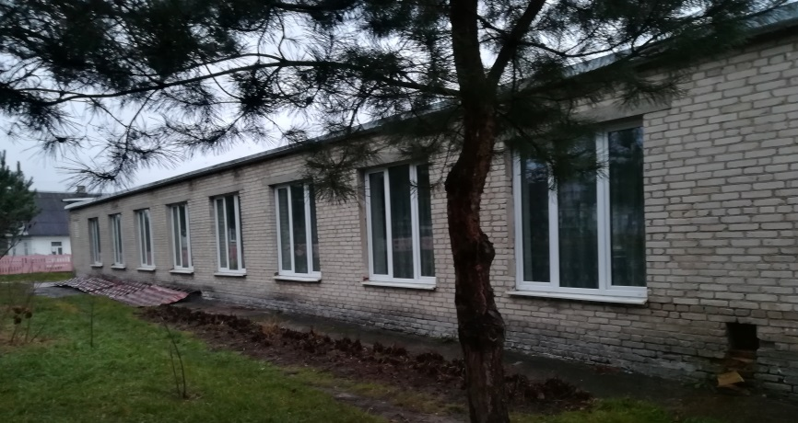
Здание учебного корпуса № 3 (столовая)
бывшей Свислочской средней школы № 3
Адрес | г. Свислочь, ул. Калиновского, 4
Балансодержатель | Отдел образования Свислочского районного исполнительного комитета
Сведения о капитальном строении | инвентарный номер: 413/С-19934 Общая площадь (кв.м.): 549,50 Назначение: здание специализированное для образования и воспитания Составные части: подвал Год постройки: 1960 Не используется с ноября 2018 года
Сведения о земельном участке | Целевое назначение: для размещения объектов образования и воспитания Общая площадь земельного участка га: 0,1861 Количество капитальных строений на земельном участке: 1
Способ вовлечения: | Продажа

Slide 4
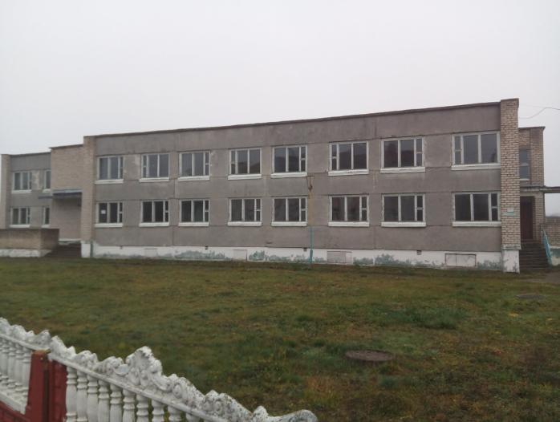
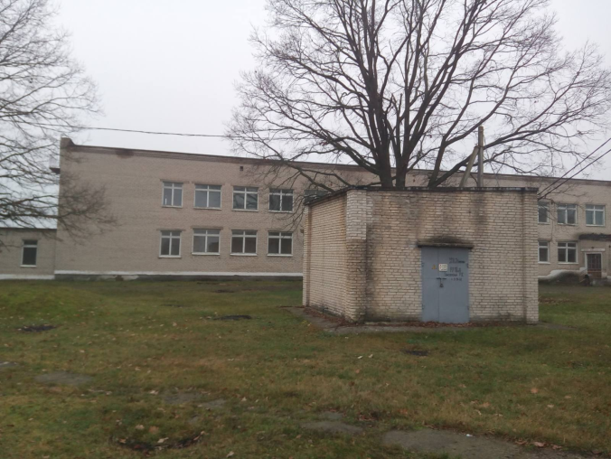
Комплекс объектов бывшей школы-интерната для детей с нарушением слуха, находящийся в оперативном управлении отдела образования, спорта и туризма Свислочского районного исполнительного комитета
Адрес: Свислочский район, г.п.Порозово, ул.Я Коласа, 5, 5/1
Балансодержатель: Отдел образования Свислочского районного исполнительного комитета
Сведения о капитальном строении:
детский сад-начальная школа
инвентарные номера: 413/С-20126; 413/С-20127
Общая площадь (кв.м.): 3562,1
Назначение: здание специализированное для образования и воспитания
Составные части: здание учебного корпуса, здание нежилое, уборная, стадион, спортивные сооружения, забор, дорожка, многолетние насаждения
Год постройки: 1962
канализационные и водопроводные сети
С какого момента не используется: 2013 год
Сведения о земельном участке:
Кадастровый номер: 425255700001000560
Площадь земельного участка га: 1,3970
Способ вовлечения: продажа

Slide 5
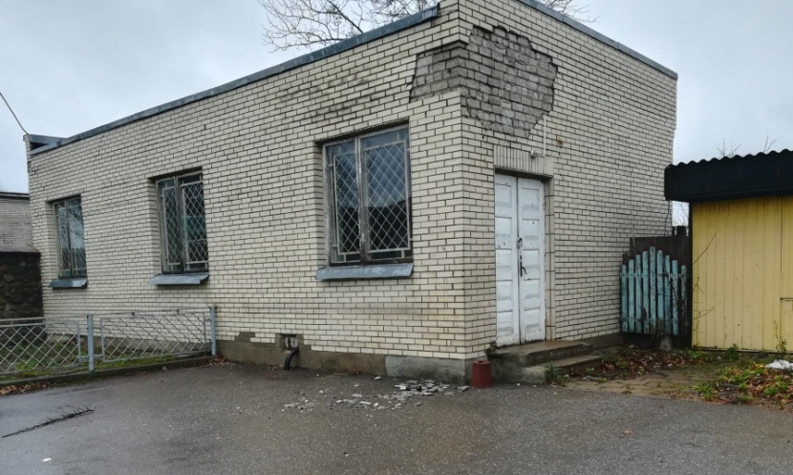
Здание магазина
Адрес | г. Свислочь, улица Северная, 1
Балансодержатель | Свислочский районный исполнительный комитет
Сведения о капитальном строении | Инвентарный номер: 413/С-18960 Общая площадь: 63,2 кв.м. Назначение: здание специализированное розничной торговли Составные части: погреб Год постройки: 1997 Не используется с января .2019 года
Сведения о земельном участке | Кадастровый номер: 425250100001001593 Целевое назначение: Общая площадь га: 0,0142 Количество капитальных строений на земельном участке: 1
Способ вовлечения: | Продажа

Slide 6
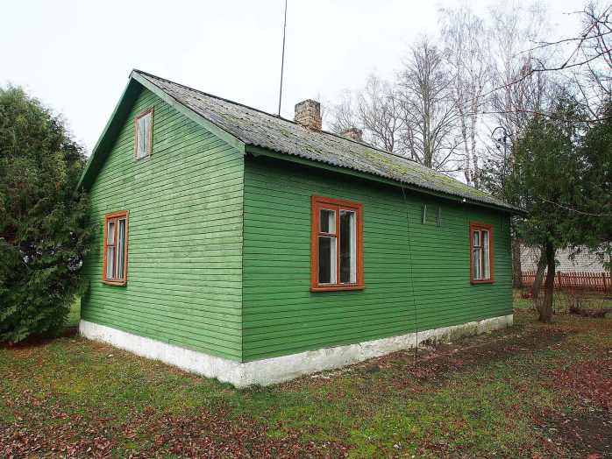
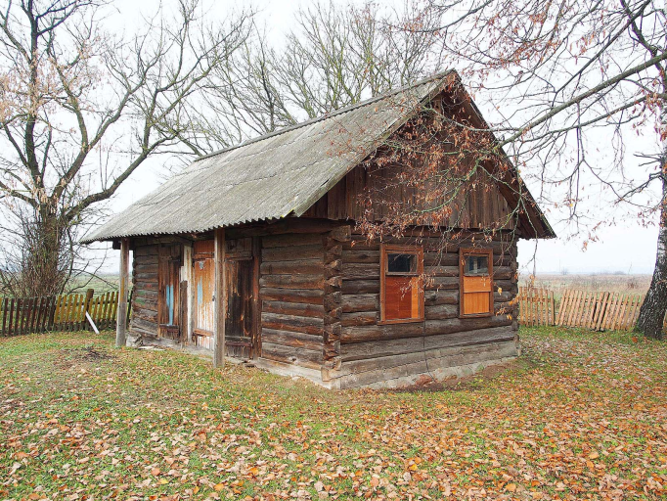
Фельдшерско-акушерский пункт, д. Большие Михалки, 42А
Адрес | Свислочский район, д. Большие Михалки, 46, 46 А
Балансодержатель | Учреждение здравоохранения «Свислочская центральная районная больница»
Сведения о капитальном строении | Инвентарный номер: 413/С-21568, 413/С-324 Общая площадь (кв.м.): 51,3 Назначение: здание специализированное здравоохранения Составные части: сарай, погреб, уборная, забор дощатый Год постройки: 1967 Не используется: с ноября 2018 года.
Сведения о земельном участке | Общая площадь земельного участка га: 0, 4948 Количество капитальных строений на земельном участке: 3
Способ вовлечения: | Продажа

Slide 7
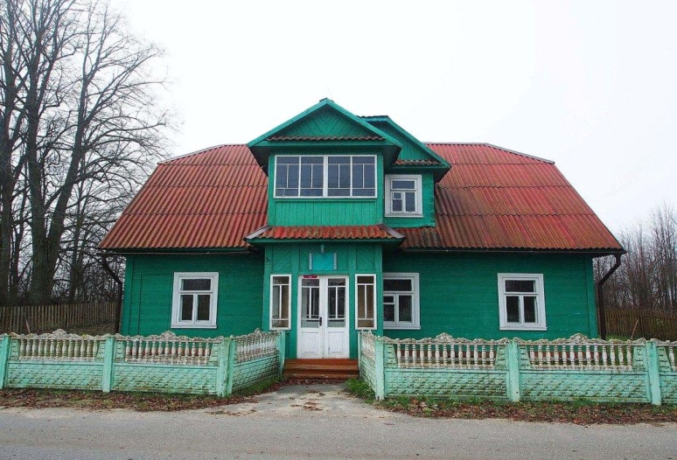
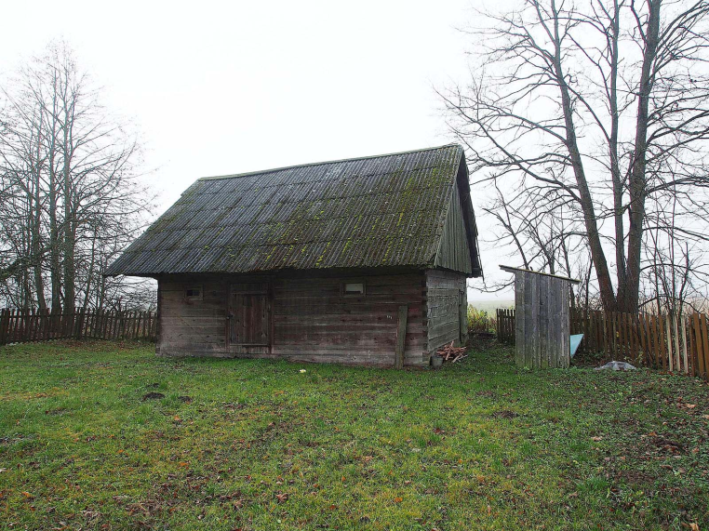
Фельдшерско-акушерский пункт аг. Тиховоля
Адрес | Свислочский район, аг. Тиховоля, ул. Центральная, 78, 78/1
Балансодержатель | Учреждение здравоохранения «Свислочская центральная районная больница»
Сведения о капитальном строении | Инвентарные номера: 413/С21566, 413/С-21567 Общая площадь (кв.м.): 113,0 Назначение: здание специализированное здравоохранения Составные части: сарай, уборная, ограждение Год постройки: 1968 Не используется: с ноября 2018 года
Сведения о земельном участке | Общая площадь земельного участка га: 0,1099 Количество капитальных строений на земельном участке: 3
Способ вовлечения: | Продажа

Slide 8
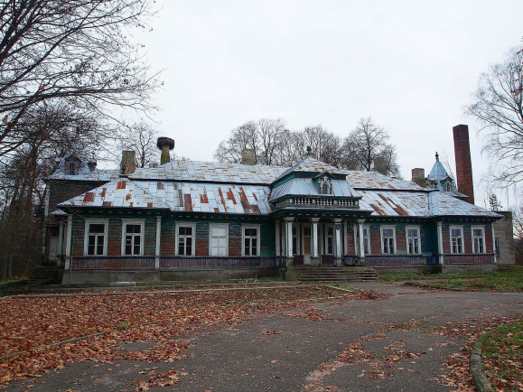
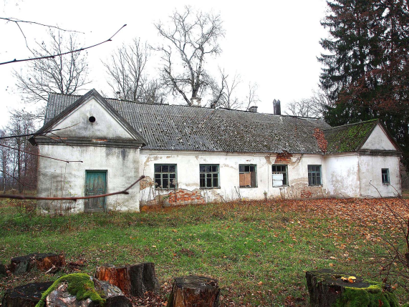
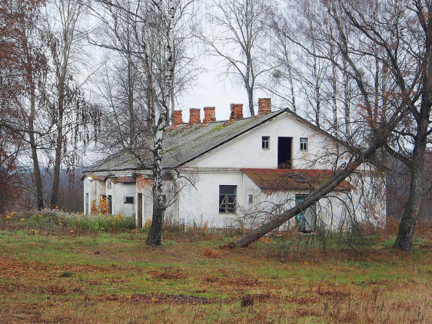
Комплекс объектов бывшей усадьбы: усадебный дом, парк
Адрес | Свислочский район, г. п. Порозово, ул. Полетаева
Балансодержатель | Учреждение здравоохранения «Свислочская центральная районная больница»
Сведения о капитальном строении | Инвентарные номера: 413/С-20029, 413/С-20030, 413/С-20031, 413/С-20026, 413/С-20027, 413/С-20028, 413/С-20036, 413/С-3868, 413/С-3866, 413/С-3867 Общая площадь (кв.м.): 1103,43 Назначение: социальное Составные части: главный корпус (усадебный дом) с двумя мансардами, погребом, закрытой террасой, уборная, три колодца, мощение асфальтобетонное; административный корпус с сенями; хирургический корпус с четырьмя сенями; прачечная и кухня с тремя сенями и погребом; котельная ; овощехранилище; гараж; артскважина; канализационная квартальная бытовая сеть с тремя отстойниками; водопроводная внутриквартальная сеть; многолетние зеленые насаждения Год постройки: 1800 Остаточная стоимость: не определена Не используется: с 2018 год
Сведения о земельном участке | Кадастровый номер: 425255700001000160 Целевое назначение: Общая площадь земельного участка га: 4,3595 Количество капитальных строений на земельном участке: 10
Способ вовлечения: | Продажа

Slide 9
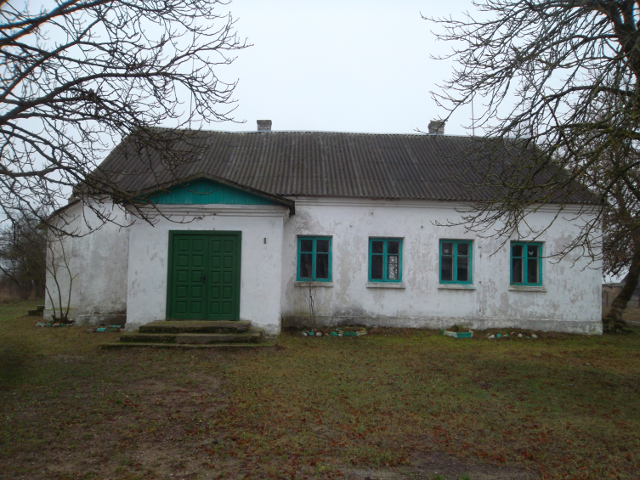
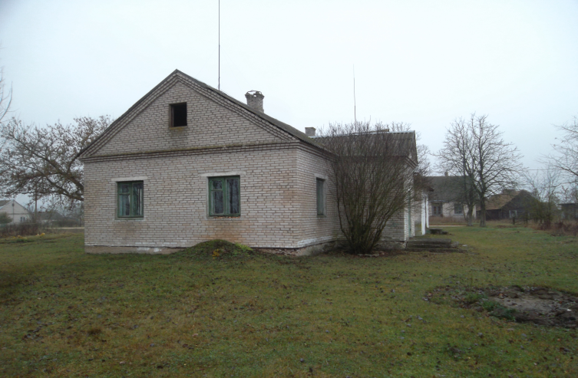
Студеникский сельский клуб
Адрес | Свислочский район, д. Студеники, ул.Центральная, 95
Балансодержатель | Отдел идеологической работы, культуры и по делам молодежи Свислочского районного исполнительного комитета
Сведения о капитальном строении | Инвентарный номер: 413/С-21350 Общая площадь: 216,3 кв.м. Назначение: здание специализированное культурно-просветительного зрелищного назначения Составные части: 4 пристройки Год постройки: 1978 С какого момента не используется:
Сведения о земельном участке | Кадастровый номер: 425281706601000172 Общая площадь земельного участка га: 0,1234 Целевое назначение: Количество капитальных строений на земельном участке: 1
Способ вовлечения: | Продажа

Slide 10
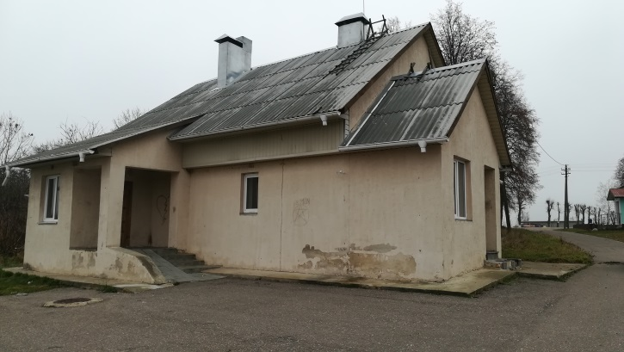
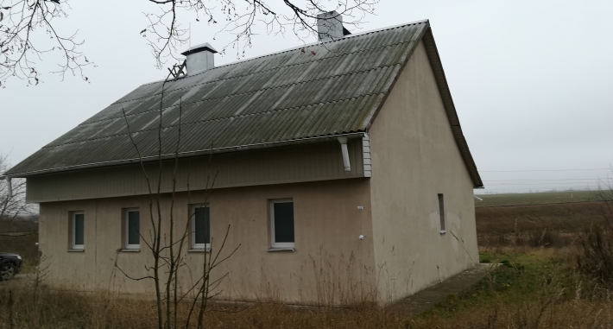
Здание бани
Адрес | Свислочский район, агрогородок Ханчицы, улица Центральная, 12А
Балансодержатель | Свислочское районное унитарное предприятие жилищно-коммунального хозяйства
Сведения о капитальном строении | Инвентарный номер: 413/С-20306, 413/С-20410 Общая площадь: 82,4 кв.м. Назначение: здание специализированное коммунального хозяйства Составные части: 2 пристройки, мощение бетонное, сарай Год постройки: 1972 С какого момента не используется: планируется не использовать с 01.11.2019 года
Сведения о земельном участке | Кадастровый номер: 425282411101000073 Целевое назначение: для обслуживания здания бани и сарая Общая площадь га: 0,0422 Количество капитальных строений на земельном участке: 2
Способ вовлечения: | Безвозмездная передача в частную собственность

